Slide 1
TeModulasi
Tata Sumitra , S.Kom, M.Kom

Slide 2
Teknik Modulasi
Suatu teknik yg digunakan untuk mengubah sinyal analog sehingga didapatkan data dalam bentuk sinyal digital dengan menggunakan sinyal pembawa (sinyal sinusoidal).

Slide 3
Teknik Modulasi
Contoh sinyal informasi (suara,gambar,data), agar dapat tempat lainnya, sinyal tersebut harus ditumpangkan pada sinyal lain dalam konteks radio siaran, sinyal yang menumpang adalah sinyal suara, sedangkan yang ditumpangi adalh sinyal radio yang disebut sinyal pembawa(carrier)

Slide 4
Fungsi Modulasi
Modulasi digunakan untuk mengatasi ketidaksesuaian karakter sinyal dengan media(kanal)yang digunakan.Tanpa proses modulasi, informasi tidak praktis dikirimkan melalui media udara.
Contoh kasus : Sinyal suara tidak praktis ditransmisikan secara langsung melalui media udara dalam bentuk sinyal aslinya

Slide 5
Tujuan Modulasi
Untuk mengatasi keterbatasan peralatan
Untuk memungkinkan pembagian frekuensi
Untuk mengurangi pengaruh noise dan interferensi
Untuk memudahkan proses radiasi
Untuk memungkinkan multiplexing

Slide 6
Teknik Modulasi
Sinyal Sinusoidal terdiri atas :
1. Amplitude / Amplitudo Adalah lebar gelombang (tinggi rendahnya tegangan sinyal analog)

Slide 7
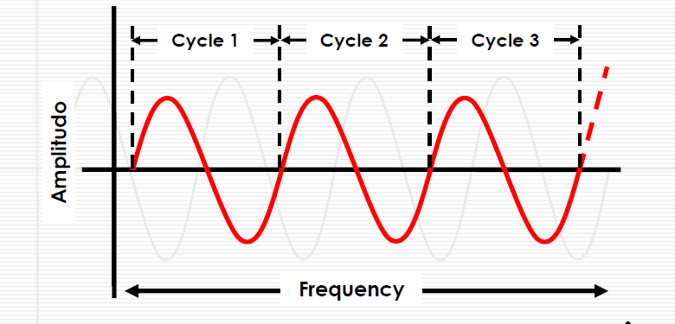
Teknik Modulasi

Slide 8
Teknik Modulasi
2. Frekuensi / FrequencyAdalah jumlah gelombang dalam suatu waktu.

Slide 9
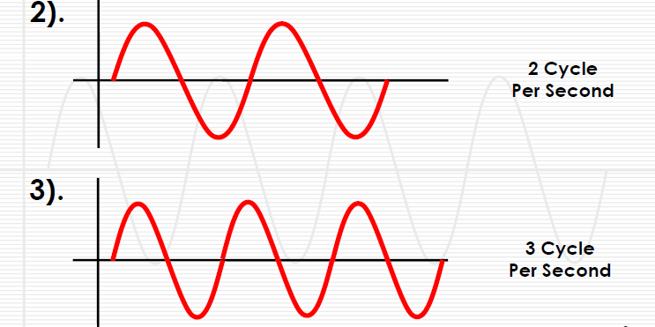
Teknik Modulasi

Slide 10
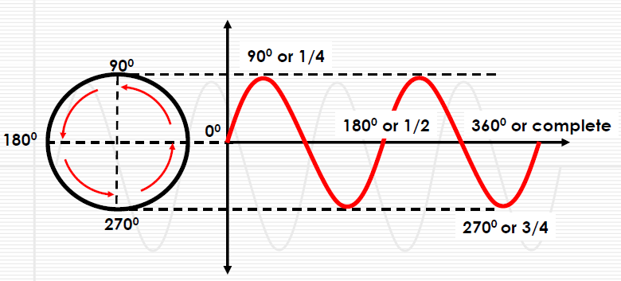
Teknik Modulasi

Slide 11
Teknik Modulasi
3. Phase/FaseAdalah besar sudut sinyal analog pada suatu saat.

Slide 12
Jenis-Jenis Modulasi
Modulasi Analog
adalah komunikasi yang mentransmisikan sinyal-sinyal analog yaitu time signal yang berada pada nilai kontinu pada interval waktu yang terdefinisikan.

Slide 13
Jenis-Jenis Modulasi
Modulasi Digital
ialah suatu sinyal analog di modulasi berdsarkan aliran data digital. Modulasi digital merupakan proses penumpangan sinyal digital (bit stream) ke dalam sinyal carrier.

Slide 14
Modulasi Analog
Jenis-jenis modulasi analog:
Amplitude modulation (AM)
Frequency modulation (FM)
Pulse Amplitude Modulation (PAM)

Slide 15
Amplitude modulation (AM)
adalah peristiwa modulasi terjadi dengan merubah-ubah amplitudo gelombang pembawa sesuai dengan perubahan amplitudo gelombang informasi.

Slide 16
Frequency modulation (FM)
adalah proses modulasi yang terjadi dengan mengubah-ubah frekuensi gelombang pembawa sesuai dengan perubahan frekuensi sinyal informasi.

Slide 17
Pulse Amplitude Modulation (PAM)
adalah merubah amplitudo signal carrier yang berupa deretan pulsa (diskrit) yang perubahannya mengikuti bentuk amplitudo dari signal informasi yang akan dikirimkan ketempat tujuan.

Slide 18
Modulasi digital
Teknik modulasi yg digunakan :
•Frequency Shift Keying (FSK)
•Amplitudo Shift Keying (ASK)
•Phase Shift Keying (PSK)
•Quadrate Amplitude Modulation (QAM)
•Quadrate Phase Modulation (QPSK)

Slide 19
Frequency Shift Keying (FSK)
Adalah suatu teknik yg digunakan untuk mendapatkan data dalam sinyal digital (bit digital).

Slide 20
Frequency Shift Keying (FSK)
Mekanisme kerja :
•Data dikirimkan dalam bentuk sinyal analog bersama dengan sinyal pembawanya berbentuk Frekuensi.
•Apabila sinyal data terdapat perbedaan dengan sinyal pembawa maka data akan diberi bit digital 1. Apabila sinyal data sama dg sinyal pembawa maka bit digitalnya adalah 0.

Slide 21
Amplitudo Shift Keying (ASK)
Suatu teknik mendapatkan bit digital untuk data yang menggunakan Amplitudo sebagai sinyal pembawanya.

Slide 22
Amplitudo Shift Keying (ASK)
Mekanisme kerja :
•Apabila sinyal data mempunyai perbedaan dengan sinyal pembawa maka bit digital adalah 1 dan apabila sinyal data sama dengan sinyal pembawa maka bit digital adalah 0.

Slide 23
Phase Shift Keying (PSK)
Suatu teknik untuk mendapatkan bit digital dengan membandingkan sinyal data dengan sinyal pembawa yg menggunakan Phase.

Slide 24
Phase Shift Keying (PSK)
Mekanisme kerja :
•Apabila sinyal data berbeda dg sinyal pembawa maka bit digitalnya adalah 1. Dan apabila sinyal data sama dg sinyal pembawa maka nilainya adalah 0.

Slide 25
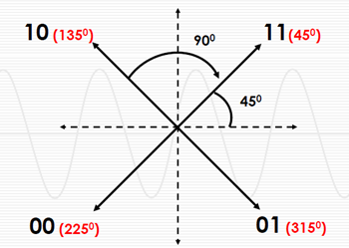
Quadrate PSK
1 elemen sinyal analog dapat mereperesentasikan lebih dari 1 bit data. Banyaknya bit digital yang didapat tergantung besarnya pergeseran fasa. Jika dilakukan pergeseran fase sebesar 900maka akan didapatkan 4 elemen sinyal yang berbeda, yaitu :
11, 10, 01 dan 00

Slide 26
Quadrate AM
Kombinasi dari teknik modulasi ASK dan PSK
•ASK: Perbedaan 2 besaran Amplitudo pada 4 sudut fasa yang berbeda
•PSK: Pergeseran fasa sebesar 300 sehingga untuk satu lingkaran didapat 3600/300= 12 elemen
•Total elemen yang didapat adalah 16 elemen

Slide 27
Terima Kasih

